Slide 1
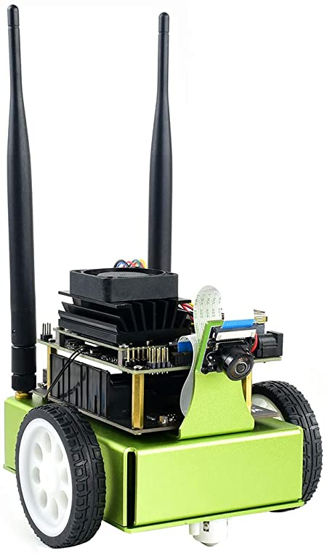
嵌入式 智慧影像分析 與實境界面
Team 11
Project 5
徐紹崴 110598010
劉文揚 110598096
謝狄烽 110598087

Slide 2
1
問題討論
Content
2
分工
3
成果

Slide 3
問題討論
PART 1

Slide 4
專案情境
結合OpenCV前處理方法， 加入邊緣檢測以及Hough直線偵測， 透過偵測偏移進行Jetbot馬達控制， 完成沿著直線行走專案
行走時Jetbot須保持在車道間， Jetbot不得超出車道

Slide 5
定義問題
如何降低不同環境、雜訊造成的影響
如何計算出車子當下該前進的方向
如何運用計算出的參考數值， 正確控制Jetbot馬達

Slide 6
方案構思
將各種狀況都先進行前處理， 觀察是否有過多的雜訊， 或遺失過多特徵(車道線)； 至找某個有價值的區段，作為算法的輸入
以圖像x軸中線為參考，向左右找到賽道 算出賽道目前中線(點)；與x軸中點相減， 以正負作為該向左右之判斷
簡化控制，設定一個閥值，不超過為直走， 超過則以正負，判斷應向左右

Slide 7
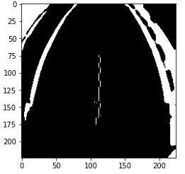
解決方法 – 降低環境、雜訊之影響
前處理目標
整保留區間中的賽道
避免賽道中有雜訊。
y=75(上界)
保留關鍵資訊方式
y軸設定上下邊界， 只留中間有價值的段落，
y=175 (下界)

Slide 8
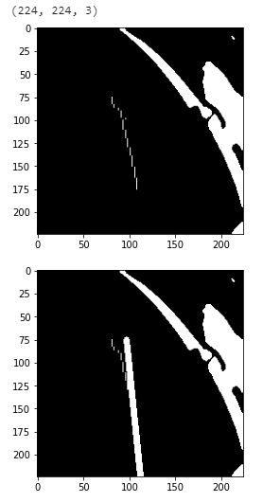
解決方法 – 計算前進方向
以車子正前方的 x = 112 做為參考，
在設定的區間中，向左右找到賽道，(若無則設為邊界值)
以y=75這點為例，
從x=112中線，向左右找到賽道，
向右成功找到賽道 (x=158)
向左沒有找到賽道 (x=0)
則y = 75該點的賽道中點就是：
(158+0)/ 2 = 79
到下邊界(y=175)，都依此類推， 最後會將所有點平均， 作為賽道的參考中點
X=112 (車子正前方)

Slide 9
解決方法 – 計算前進方向
(修正參考點) avg_x=88
算出賽道目前中點們後，以： 賽道目前中線 - x軸中點 作為馬達控制參考數值， >0為向右<0則為向左
以右圖向左修正為例：
平均後的賽道參考中點為 88，
車子前方的中點固定為112；
馬達參考數值為 88 – 112 = -24，
-24 < 0，也就是應向左轉。
X=112 (車子正前方)

Slide 10
解決方法 – 馬達控制
繼續剛才左轉的例子，
在計算出-24後，我們會將其除以112，來將其正規化到 -1 ~ 1之間
而我們也不希望其調整過於敏感， 因此設定了閥值，若沒有超過則保持直線，在轉彎上我們採用了3種策略，以左轉為例：
將右邊馬達加速
將左邊馬達設為0
將左邊馬達反向加速
最後採用效果最好的反向加速

Slide 11
解決方法 – 馬達控制
同時因為馬達還是有速差的問題， 我們保留了Slider，
來調整Bias， 平行兩邊馬達的速差
以及Speed gain， 來快速調整馬達輸出
同時增加精度到小數點第三位， 來做到更精細的微調。

Slide 12
分工
PART 2

Slide 13
組員分工
徐紹崴 110598010
劉文揚 110598096
謝狄峰 110598087
算法設計 算法實現
算法設計 算法實現
算法設計 馬達調整

Slide 14
成果展示
PART 3

Slide 15
Demo 影片
Demo 1
Demo 2
Demo 3

